Slide 1
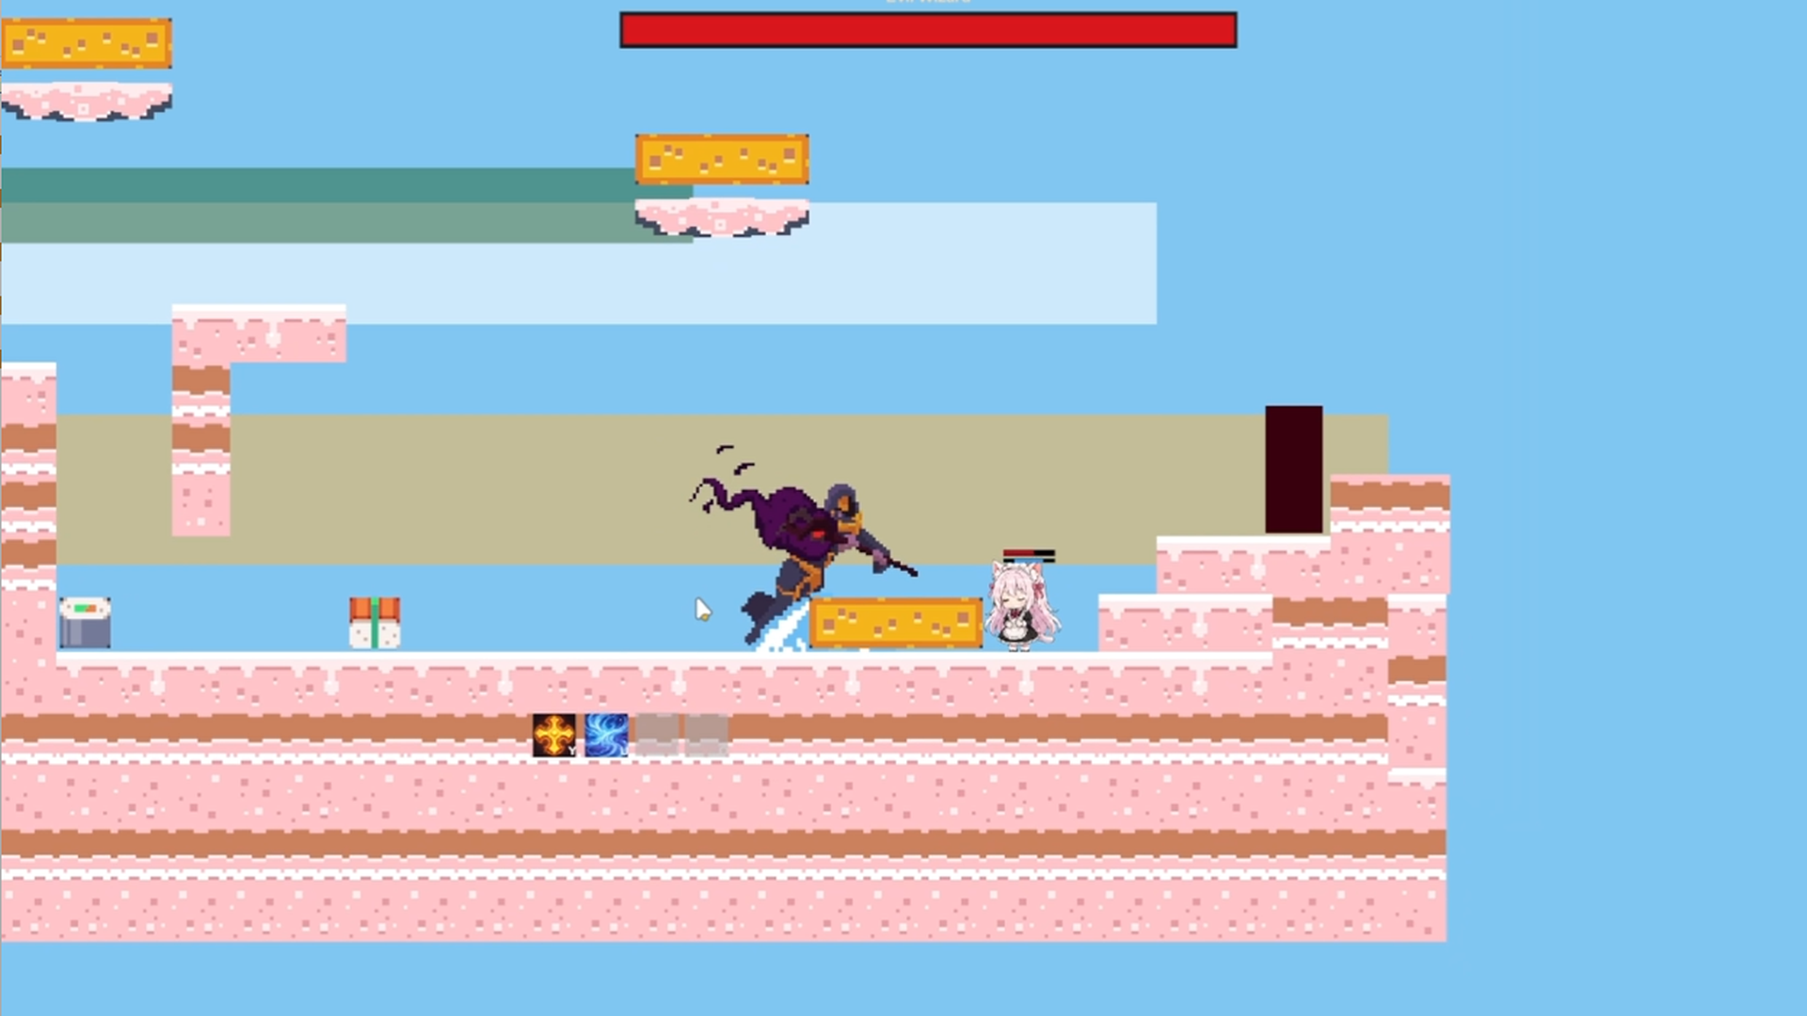
能工智人：糖芯工坊
Craftsmen and Homo Sapiens:
The Candy Forge
叙事类游戏 / Narrative Games
理工男穿越成异世界女仆工程师，用糖果材料搓科技，打败 Boss 找到回家的路。
Team：落云宗 成员：秦天 / 陈磊
Playable Demo:
craftsmen-and-homo-sapiens.onrender.com

Slide 2
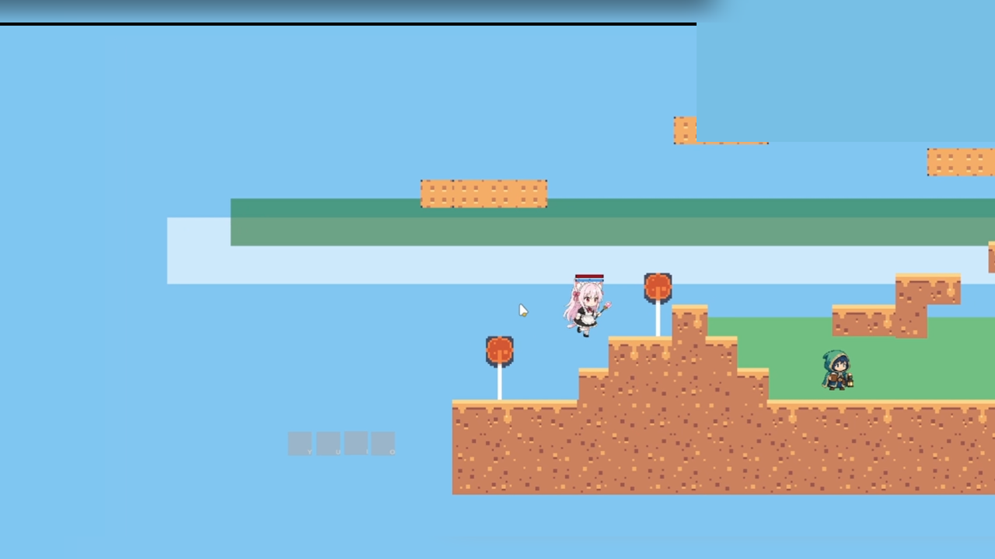
世界观：糖芯工坊
理工男穿越成异世界女仆工程师，用工程学、番剧储备和糖果材料搓科技，打败 Boss 找到回家的路。
穿越身份
现实世界的理工男大学生意外穿越，被糖芯系统误绑定为“见习女仆工程师”。
糖果规则
甜点不是食物，而是能源、武器、材料和技能。怪物掉落材料可合成装备与道具。
回家目标
修复糖芯传送装置，击败污染糖芯炉的糖蚀巫师，重新打开回到现实世界的传送门。
02 / 08
能工智人：糖芯工坊 | 落云宗：秦天 / 陈磊

Slide 3
游戏是什么
玩家在糖果异世界中推进房间，一边移动、跳跃和战斗，一边读取糖芯工坊日志寻找回家的线索。
横版动作
房间推进
AI 记忆日志
03 / 08
能工智人：糖芯工坊 | 落云宗：秦天 / 陈磊

Slide 4
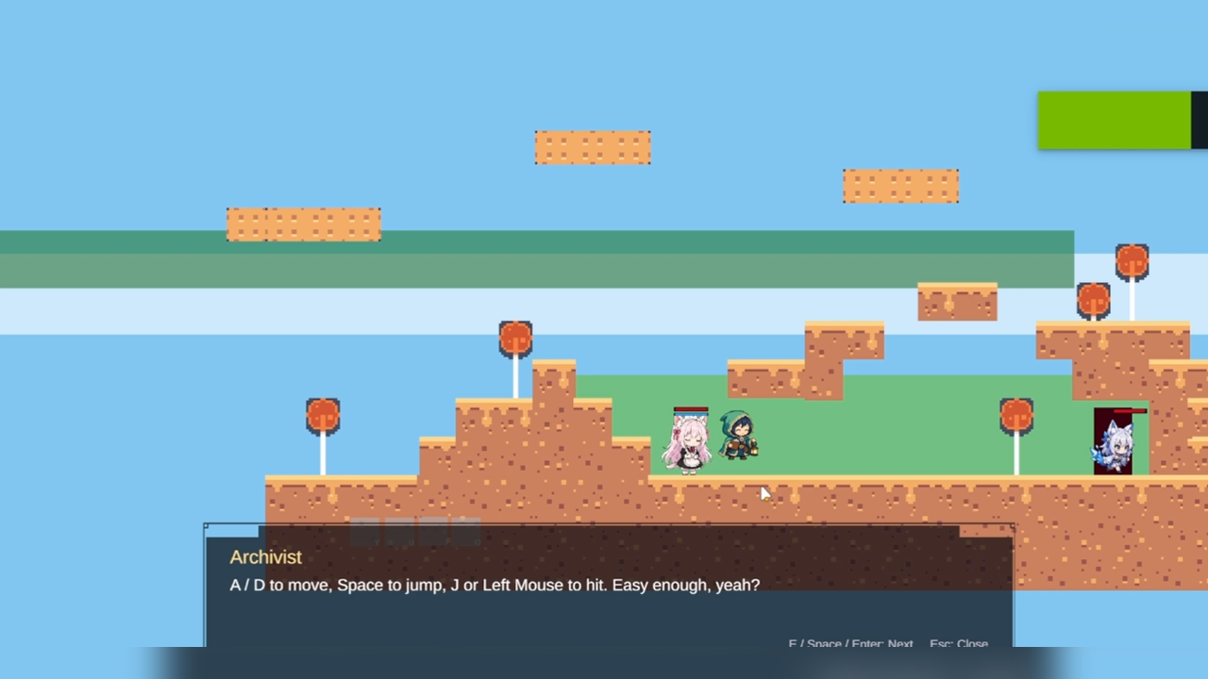
AI 叙事进入游戏
真实 NPC 对话截图说明：AI 生成内容进入 UI 与流程，而不是只停留在文档里。
AI 生成内容
糖果异世界
糖芯工坊日志
Boss 背景
结局文本
04 / 08
能工智人：糖芯工坊 | 落云宗：秦天 / 陈磊

Slide 5
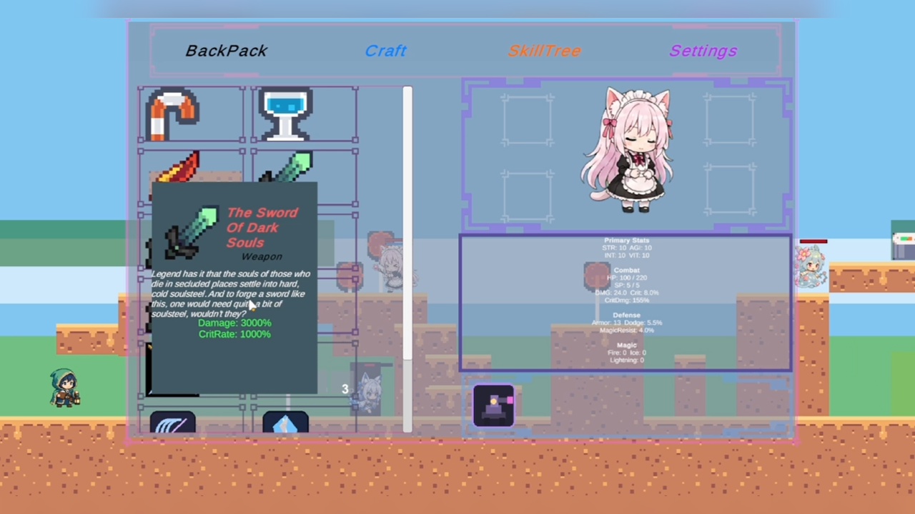
背包、装备与成长
系统在 Demo 中承担“变强”的可见反馈。
装备说明
角色属性
道具与材料
战斗数值成长
05 / 08
能工智人：糖芯工坊 | 落云宗：秦天 / 陈磊

Slide 6
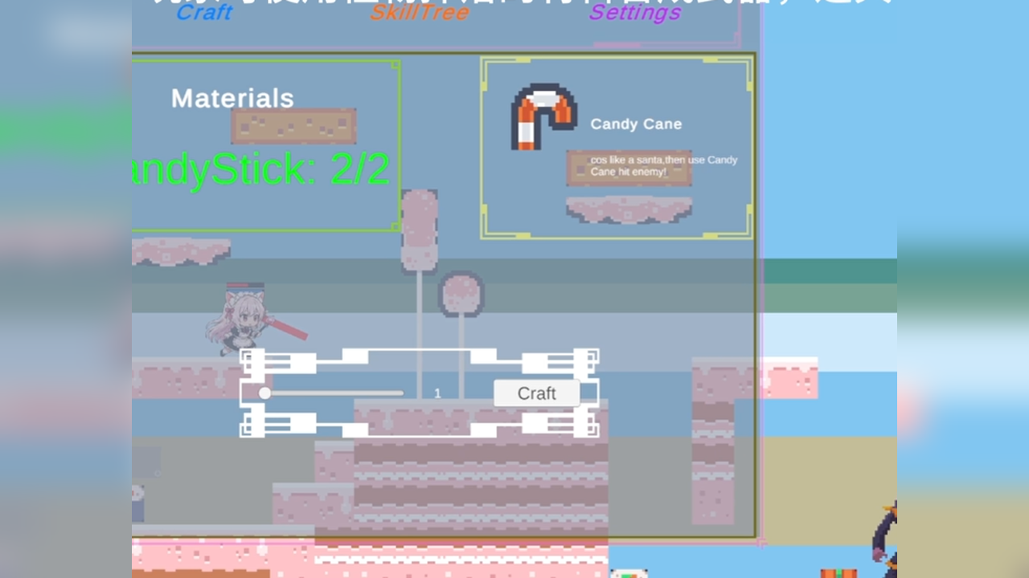
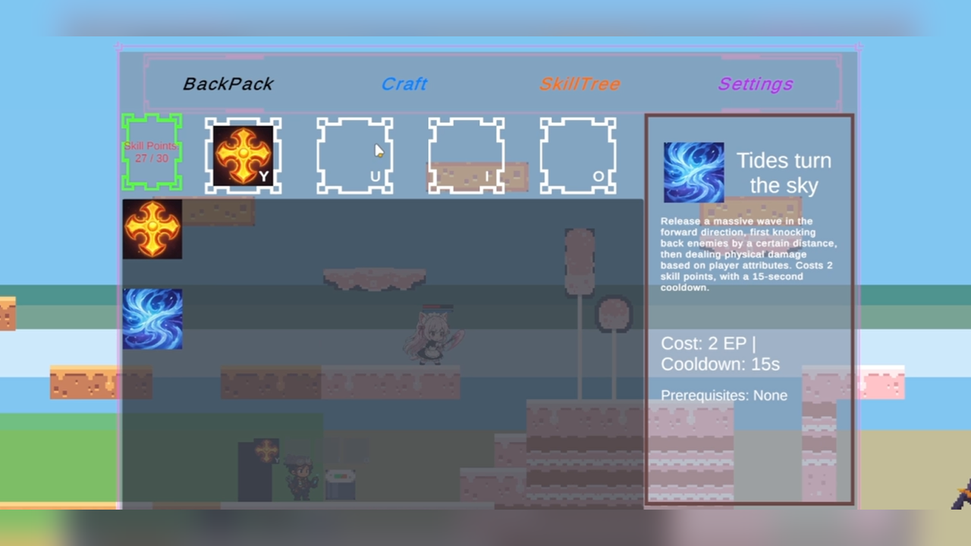
合成与技能树
材料掉落 -> 合成道具 -> 学习技能 -> 强化战斗
→
Crafting
Skill Tree
06 / 08
能工智人：糖芯工坊 | 落云宗：秦天 / 陈磊

Slide 7
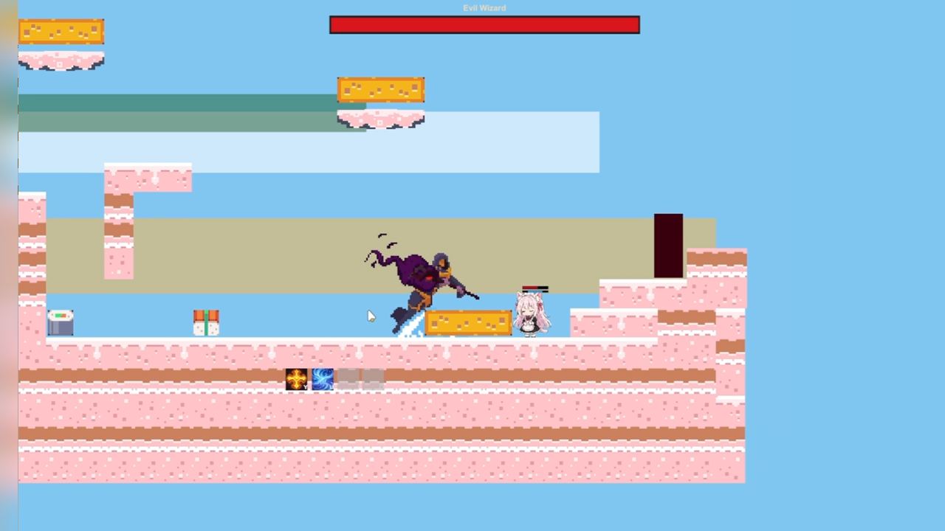
Demo 视频讲解
3–5 分钟视频展示完整游戏闭环：穿越开场、NPC 对话、战斗、成长、合成、Boss 战与结局。
0:00 移动
0:30 对话
1:30 背包
2:00 合成
2:30 技能
3:30 Boss
07 / 08
能工智人：糖芯工坊 | 落云宗：秦天 / 陈磊

Slide 8
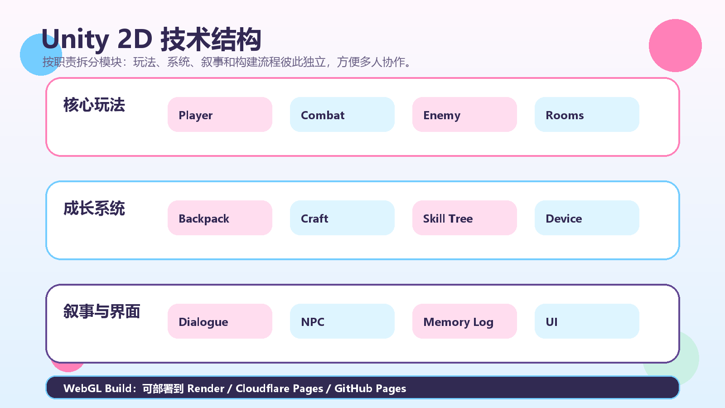
技术结构与部署准备
Unity 2D 模块
Player / Combat / Enemy / Rooms / UI / Dialogue / Craft / Skill
Playable Demo
craftsmen-and-homo-sapiens.onrender.com
08 / 08
能工智人：糖芯工坊 | 落云宗：秦天 / 陈磊

